Slide 1
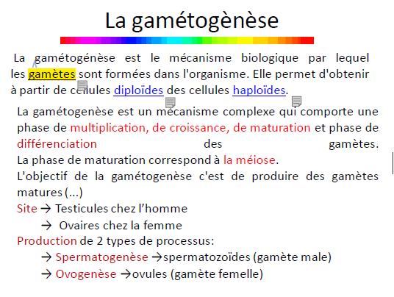

Slide 2
LA SPERMATOGENESE
La spermatogenèse est le processus de production des
spermatozoïdes, qui a lieu dans les tubes séminifères des
testicules.
La spermatogenèse englobe 4 phases:
depuis les spermatogonies, cellules souches diploïdes (2n chr),
Jusqu’aux spermatozoïdes, gamètes mâles haploïdes (n chr).

Slide 3
Gonades:
Testicules
Organes génitaux externes :
Pénis
Scrotum.
Voies génitales :
épididyme
conduit déférent
canal éjaculateur et urètre
Glandes annexes :
Vésicules séminales
Prostate
Glandes de Cowper
1.1. Structure de l’appareil reproducteur masculin

Slide 4
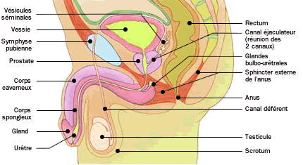
L’appareil reproducteur masculin

Slide 5
1.2. Fonctions de l’appareil reproducteur masculin
Il a deux fonctions : - Fonction exocrine : l'émission des spermatozoïdes.
- Fonction endocrine : la production d'hormones sexuelles mâles (principalement la testostérone).

Slide 6
1.3. Les glandes annexes à l’appareil reproducteur mâle
Vésicules séminales :
glandes vésiculeuses
débouchant dans la prostate pour se relier aux canaux déférents.
produisent un liquide riche en fructose.
Prostate:
Glande exocrine.
Sécrète une partie du liquide séminal et le stocke.
son PH alcalin neutralise l’acidité du liquide séminal.
riche en Zinc, qui a un pouvoir bactéricide;
Glandes de Cowper :
situées de chaque côté de l'urètre
appelées glandes bulbo-urétrales
Ont un rôle de lubrifiant avant l'éjaculation.
élaborent un fluide alcalin qui neutralise l’acidité au niveau de l’urètre .

Slide 7
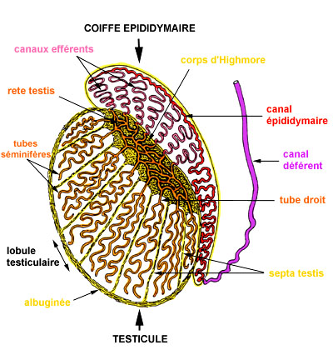
Structure du testicule

Slide 8
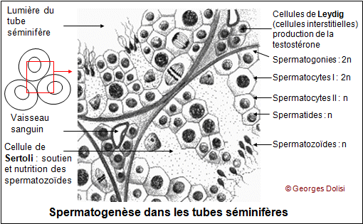

Slide 9
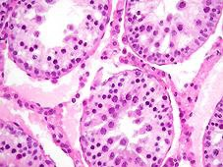
Coupe transversale au niveau des tubes séminifères

Slide 10
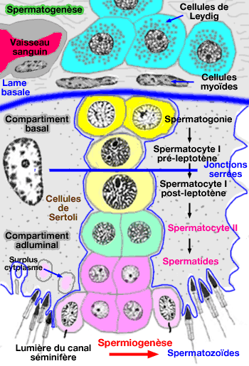
Cellules impliquées dans la spermatogénèse

Slide 11
1.4. Cellules de la spermatogénèse
Les cellules de la lignée germinale
-Spermatogonies (Sg). - Spermatocytes primaires (S I)
Spermatocytes secondaires (S II) - Spermatides (Sp) - Spermatozoïdes (Spz)
Les cellules de Sertoli

Slide 12
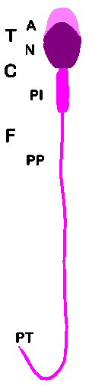
1.2. STRUCTURE DU SPERMATOZOIDE
TETE
COU COL
FLAGELLE
ACROSOME
NOYAU
PIECE INTERMEDIAIRE
PIECE PRINCIPALE
PIECE TERMINALE

Slide 13
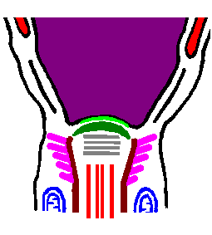
1.3. ULTRASTRUCTURE DU SPERMATOZOIDE
Noyau
Fossette d’implantation
Plaque basale
Capitellum
Centriole proximal
9 colonnes segmentées
Gaine mitochondriale
Fibres denses
Complexe filamenteux axial
COUPE SAGITTALE MEDIANE au niveau de la tête et la pièce intermédiaire d’un spz

Slide 14
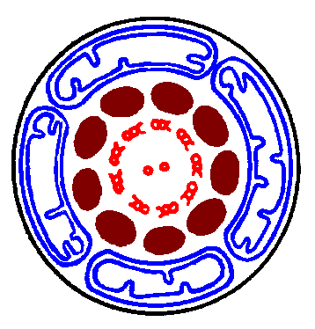
Membrane cytoplasmique
Gaine mitochondriale
9 Fibres denses
Complexe filamenteux axial
= Axonème
(9 couplets périphériques
1 couplet central)
PIECE INTERMEDIAIRE EN COUPE TRANSVERSALE

Slide 15
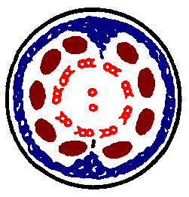
Membrane cytoplasmique
Gaine fibreuse
9 Fibres denses
Complexe filamenteux axial
= Axonème
(9 couplets périphériques
1 couplet central)
PIECE PRINCIPALE EN COUPE TRANSVERSALE

Slide 16
La tête
Noyau + Acrosome
Col
Flagelle
Pièce intermédiaire
Mb cytoplasmique + gaine mitochondriale + fibres
Denses + axonème
Pièce principale
Mb cytoplasmique + gaine fibreuse + fibres
Denses + axonème
Pièce terminale
Mb cytoplasmique + axonème

Slide 17
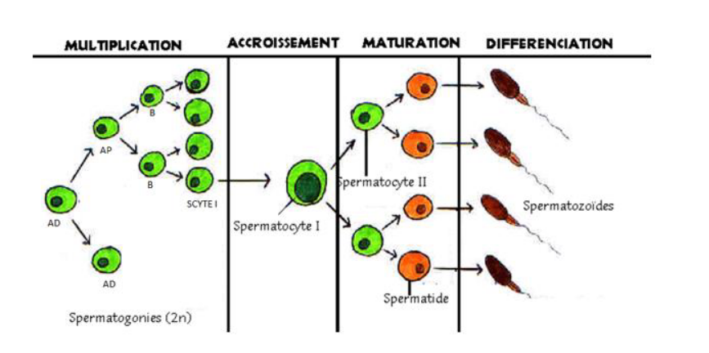
LES PHASES DE LA SPERMATOGENESE

Slide 18
1.4. DEROULEMENT DE LA SPERMATOGENESE
A- Phase de multiplication
SPERMATOGONIE A1 (Ad : dark)
SPERMATOGONIE A2 (Ap : pale)
SPERMATOGONIE A
1 SPEMATOGONIE A2 2 SPERMATOGONIES B
1SPERMATOGONIE B
2 SPERMATOCYTES I

Slide 19
B- Phase d’accroissement
2 SPERMATOCYTES I 2 AUXOCYTES
C- Phase de maturation (méiose)
(2nch)
1 SPERMATOCYTE I
Mitose réductionnelle
2 SPERMATOCYTES II (nch)
2 SPERMATIDES (nch)
1 SPERMATOCYTE II
Mitose équationnelle
D- Phase de différenciation
1 SPERMATIDE 1 SPERMATOZOIDE
SPERMIOGENESE

Slide 20
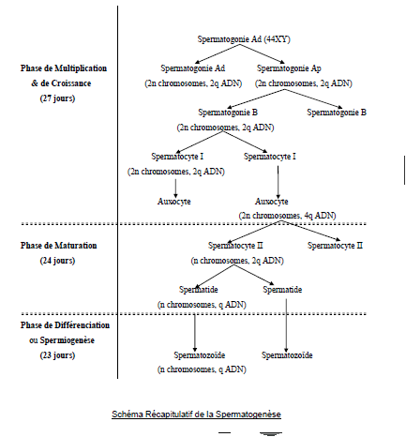

Slide 21
LA MEIOSE: PHASE DE MATURATION
Définition
La méiose est un ensemble de deux divisions successives qui, à partir d'une cellule à 2n ch (cellule diploïde), donne naissance à quatre cellules à filles à n ch (cellules haploïdes).
Elle se situe donc au moment de la formation des
gamètes.
Dans la gamétogenèse des animaux, ce sont les cytes I (spermatocytes I et ovocytes I) qui subissent la méiose et se transforment respectivement en spermatides et ovotides.
La méiose = 02 mitoses successives:
Mitose 1 réductionnelle= prophase, métaphase, anaphase, télophase
Mitose 2 équationnelle = prophase, métaphase, anaphase, télophase

Slide 22
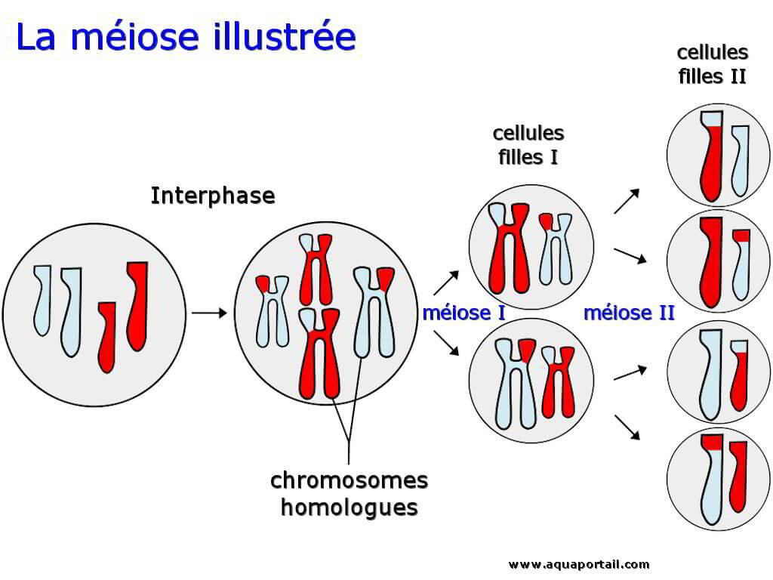

Slide 23
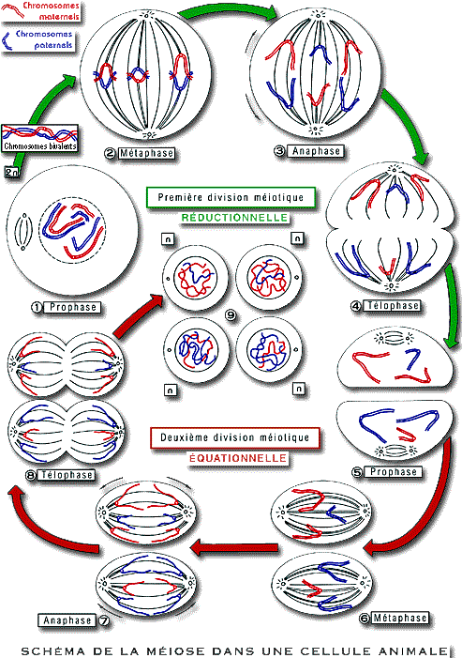

Slide 24
Déroulement de la méiose (Les étapes de la méiose)
La première division méiotique (ou division réductionnelle)
Prophase I :
individualisation des chromosomes formés de deux
Chromatides.
Les chromosomes homologues s’accolent par paires pour
former des tétrades (paire de chromosomes bivalents).
Entrecroisements des chromosomes (chiasmas).

Slide 25
Métaphase I : Les bivalents se placent au plan équatorial du
fuseau.
Anaphase I : Les deux chromosomes d’une même paire se
séparent, pour se diriger vers les pôles de la cellule.
Chaque chromosome qui migre est composé de 2 chromatides.
A chaque pôle de la cellule il y a donc un chromosome de
chaque paire. Ces cellules sont dites haploïdes.
Télophase I : Les n chromosomes à 2 chromatides se regroupent
Aux deux pôles de la cellule.
Chaque cellule fille reçoit un seul chromosome de chaque paire.
EX: dans le cas ou 2n = 6, chaque cellule fille reçoit 3 ch différents
donc n chromosomes bichromatidiens.
La méiose I est RÉDUCTIONNELLE, il y a passage de 2n ch
bichromatidiens à n ch bichromatidiens.

Slide 26
La deuxième division méiotique (ou division équationnelle)
Prophase II : Elle débute rapidement après la fin de la télophase
I et mise en place du fuseau.
Métaphase II : Les chromosomes se disposent dans la région
médiane de la cellule formant la plaque équatoriale.
Cette plaque est perpendiculaire à celle de la métaphase I.
Anaphase II : Les 2 chromatides de chaque chromosome se
Séparent au niveau du centromère et migre vers les 2 pôles
opposées de la cellule.
Télophase II : A chaque pôle de la cellule, reconstitution d’un
noyau autour des chromosomes. Chaque chromosome n’est
composé que d’une chromatide.

Slide 27
On obtient donc 4 cellules haploïdes différentes.
Ces cellules sont différentes puisqu’elles ne contiennent pas la
même information génétique.
En résumé :
Lors de la division réductionnelle : 1 cellule diploïde donne 2
cellules haploïdes.
Lors de la division équationnelle : chaque cellule haploïde
donne 2 cellules haploïdes.
Chaque cellule mère diploïde donne 4 cellules filles haploïdes
au cours de la méiose.
.

Slide 28
Conséquences essentielles de la méiose
La méiose permet le passage du stade diploïde au stade
haploïde.
A partir de cellules germinales souches contenant 2n ch à
2 chromatides, on obtient 4 gamètes à n ch et 1 chromatide.
Compensation de la fécondation et stabilité du caryotype
dans l’espèce:
- Le patrimoine génétique d’origine paternelle et maternelle
n’est pas intégralement transmis aux gamètes,
- Les chromosomes d’une même paire sont distribués au
hasard.

Slide 29
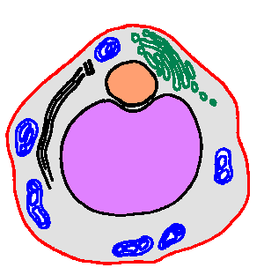
LA SPERMIOGÉNÈSE
Comprend 5 phénomènes fondamentaux simultanés
Formation de l'acrosome à partir du Golgi
appareil de golgi
vésicule acrosomiale

Slide 30
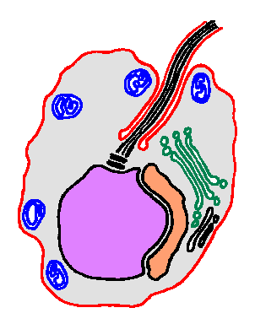
Formation du flagelle
Flagelle
Centriole distal
Centriole proximal

Slide 31
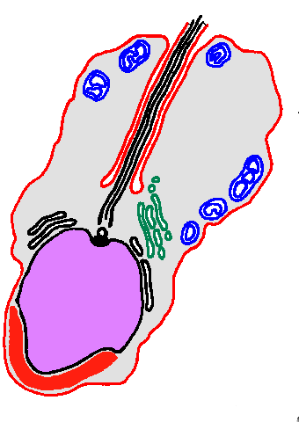
Elongation nucléaire
Noyau
Acrosome

Slide 32
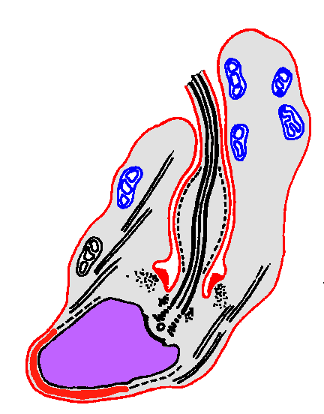
Formation du manchon mitochondrial
Mitochondrie

Slide 33
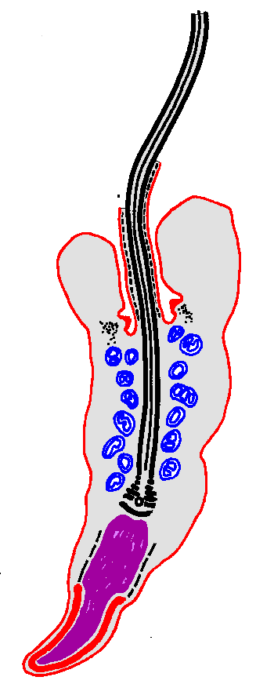
Elimination du cytoplasme
Cytoplasme excédentaire

Slide 34
1.5. ÉMISSION DES SPERMATOZOÏDES
Les spermatozoïdes sont produits et formés dans les testicules,
puis libérés dans l’épididyme.
Ils passent d’abord du rete testis vers la tête de l’épididyme,
puis dans les cônes efférents qui se poursuivent par le canal
de l’épididyme.
Les gamètes sont modifiés tout au long de leur trajet dans les
voies génitales.
Dans l’épididyme, les spermatozoïdes acquièrent leur mobilité.
Dans l’épididyme, les spermatozoïdes subissent la
Décapacitation: ils perdent momentanément leur possibilité
de féconder.

Slide 35
- Dans l’épididyme Les spermatozoïdes sont stockés et peuvent
y survivre jusqu’à trois semaines environ.
Les spermatozoïdes passent ensuite dans le canal déférent,
qui est prolongé par le canal éjaculateur traversant la prostate
et qui s’associe aux canaux urinaires.
Ils prennent ensuite le chemin de l’urètre.
Durant leur trajet, les spermatozoïdes sont mélangés à des
liquides produits par les glandes sexuelles (prostate et vésicules
séminales); le mélange de ces liquides donne le sperme.
On peut détailler la constitution de la phase liquide du sperme
5 % de sécrétions épididymaires, 65 % de sécrétions issues
des vésicules séminales, 30 % de sécrétions prostatiques

Slide 36
1.6. PROPRIETES PHYSIOLOGIQUES DES SPERMATOZOIDES
Mobilité - Le déplacement du spermatozoïde se fait selon une sinusoïde, avec une vélocité variable suivant la viscosité du milieu.
- Le mouvement nécessite l'hydrolyse d'ATP.
L'AMP-cyclique et le Ca⁺⁺ sont indispensables

Slide 37
Fécondance - Le spermatozoïde ne devient fécondant qu'après la capacitation qui se caractérise par :
La perte du manteau de glycoprotéines de la membrane plasmique du spermatozoïde pendant le passage dans les voies génitales femelles.
Une augmentation de la vélocité.

Slide 38
Vitalité - Le liquide séminal est un mauvais milieu de survie pour les gamètes.
Seulement 20% des spermatozoïdes y survivent 24 h à 37°C. La survie peut atteindre 2 ou 3 jours dans les voies génitales féminines.
Après congélation dans l'azote liquide, la vitalité et la fécondance d'une partie des spermatozoïdes sont sauvegardées.

Slide 39
Activité métabolique Le spermatozoïde n'a pas d'activité nucléaire:
Il n'effectue pas de synthèse d'ADN, d'ARN, ni de protéines.
l'activité respiratoire est importante, car le mouvement flagellaire exige un important
apport d'ATP.

Slide 40
1.7. FACTEURS INFLUENCANT LA SPERMATOGENESE
Facteurs externes
Température La spermatogenèse 34 ou 35°C.
Carences nutritionnelles Dénutrition protéique + altérations de la spermatogenèse.
EX/ Carence en vitamine A= lésions dégénératives des spz.
Carence en vitamine E = lésions des spermatides .
Radiations ionisantes Les spermatogonies se multiplient activement et sont très
radiosensibles. Toxiques chimiques De nombreux corps chimiques peuvent être toxiques:
EX: pesticides, organochlorés

Slide 41
Certains médicaments EX: antihypertenseurs, neuroleptiques, hormones stéroïdes,
anti-inflammatoires, chimiothérapie.
Autres facteurs exogènes:
EX: tabac, alcool, cannabis.

Slide 42
Contrôle hormonal
Androgen binding protein
Transforming growth factor
Activine
hormone antimüllérienne

Slide 43
Contrôle hormonal
L’hypothalamus secrète la GnRh.
La GnRH agit sur l’hypophyse.
L’hypophyse secrète la FSH et la LH.
La FSH:
développement des cellules de Sertoli:
sécrétion d'ABP (Androgen Binding Protein);
sécrétion d'inhibine ( exerce un rétro contrôle
négatif sur la sécrétion de FSH.
sécrétion d’activine ( exerce un rétro contrôle
Positif sur la sécrétion de FSH.
sécrétion d’AMH (hormone antimüllérienne)

Slide 44
La LH:
assure la multiplication des cellules de Leydig:
sécrétion de testostérone.
testostérone + ABP
développement de l'épithélium séminal.
bon fonctionnement des voies génitales.

Slide 45
Les canaux de Müller et les canaux de Wolff,
Constituent les voies génitales doubles de
l'embryon lors du stade indifférencié du
développement de l'appareil génital.
La différenciation a lieu à la 8ème semaine
Embryonnaire.
Selon le sexe de l'embryon, les canaux de Müller
disparaissent ou se transforment..

Slide 46
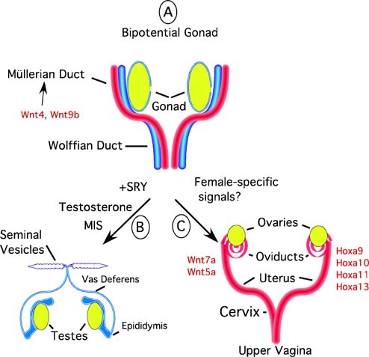

Slide 47
Lorsque l'embryon est mâle et donc possède
des testicules, ces derniers vont sécréter deux
hormones :
la testostérone, par les cellules de Leydig,
l’AMH par les cellules de Sertoli.
Lorsque l'AMH est sécrétée, les canaux de
Müller régréssent.
La testostérone entraîne le développement des
canaux de Wolff et donc des voies génitales
mâles.

Slide 48
Lorsque l'embryon est génétiquement une
femelle, l'hormone AMH n'est pas sécrétée,
les canaux de Müller demeurent donc,
et se développent en voies génitales femelles.
La testostérone n'étant pas produite, elle ne
permet alors pas le maintien des canaux de
Wolff qui vont régresser.

